Slide 1
შესავალი ბერის ფაზაში
ივანე ჯავახიშვილის თბილისის სახელმწიფო უნივერსიტეტი
ფიზიკის დეპარტამენტი
ვალენტინა სარქისოვი

Slide 2
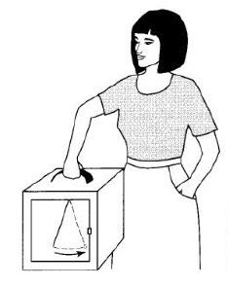
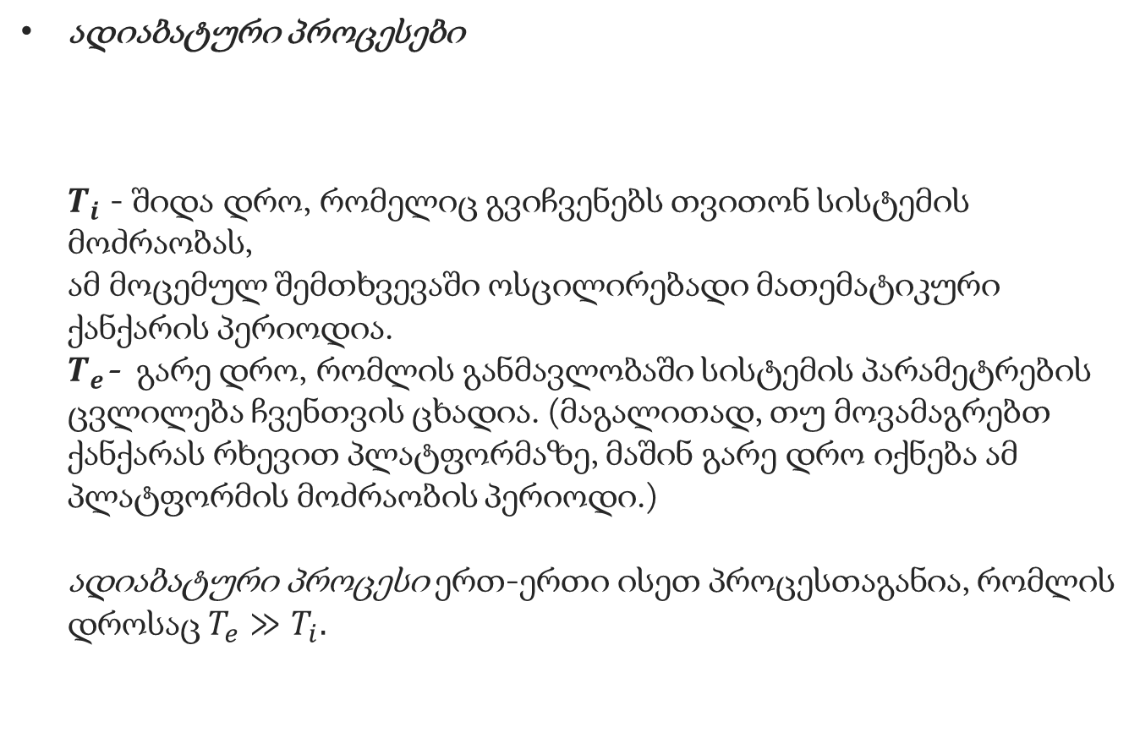
ადიაბატური პროცესები
$T_{i}$ - შიდა დრო, რომელიც გვიჩვენებს თვითონ სისტემის მოძრაობას, ამ მოცემულ შემთხვევაში ოსცილირებადი მათემატიკური ქანქარის პერიოდია.
$T_{e}$- გარე დრო, რომლის განმავლობაში სისტემის პარამეტრების ცვლილება ჩვენთვის ცხადია. (მაგალითად, თუ მოვამაგრებთ ქანქარას რხევით პლატფორმაზე, მაშინ გარე დრო იქნება ამ პლატფორმის მოძრაობის პერიოდი.) ადიაბატური პროცესი ერთ-ერთი ისეთ პროცესთაგანია, რომლის დროსაც $T_{e}≫T_{i}.$

Slide 3
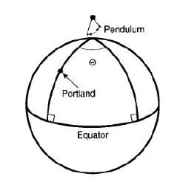

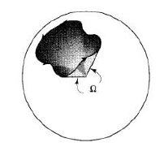

არაჰოლონომური პროცესები სისტემებს, რომლებიც არ უბრუნდება საწყის მდგომარეობას, მაშინაც კი, როდესაც მათი მდგომარეობა იცვლება ადიაბატურად და ჩაკეტილი წირის გასწვრივ, ეწოდება არაჰოლონომური. დავუშვათ, რომ ქანქარა წავიღეთ ჩრდილოეთ პოლუსზე და მისი რხევა იყოს პორტლენდის მიმართულებით, როგორც ნაჩვენებია სურათზე.
ნახ.1
(1)
(2)
(3)
ნახ.2

Slide 4
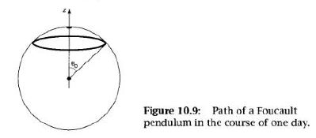
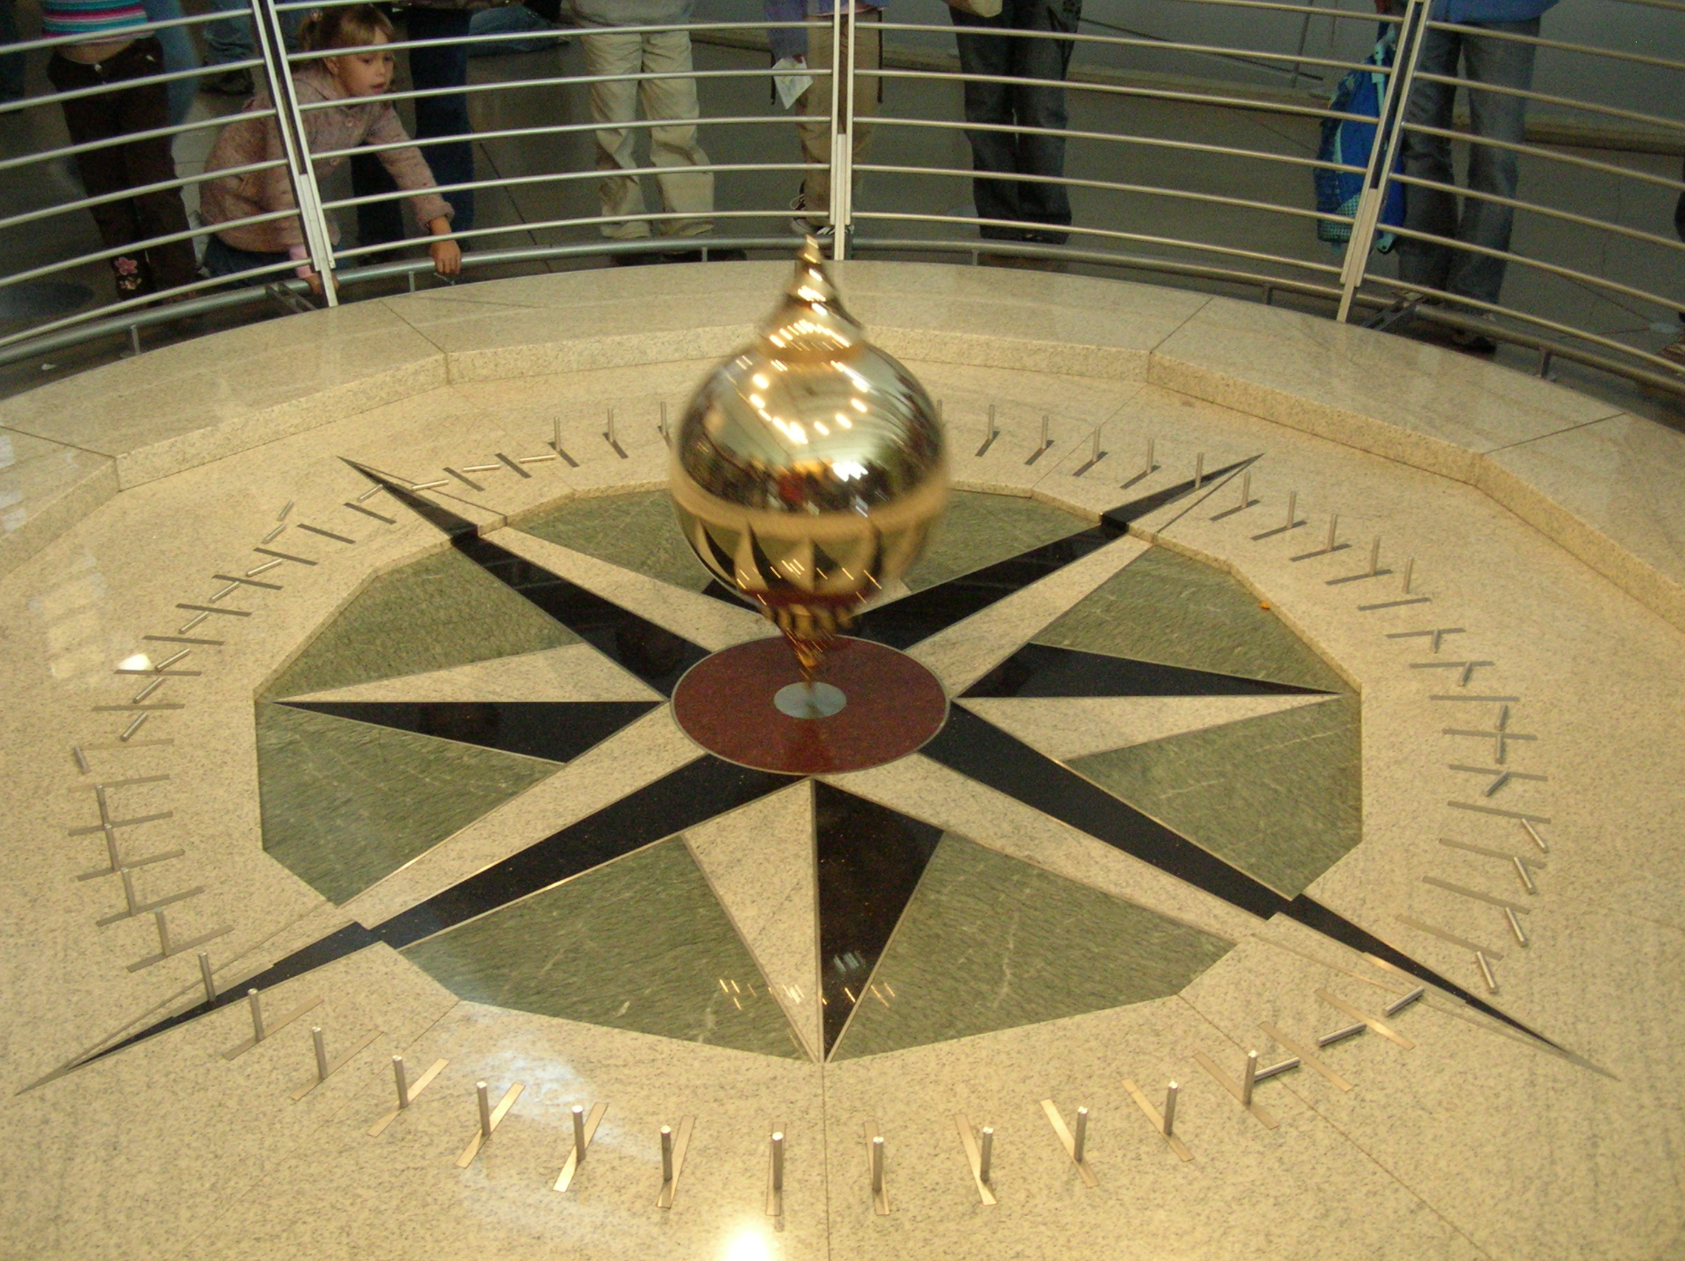
არაჰოლონომური პროცესის ერთ-ერთი საუკეთესო მაგალითია ფუკოს ქანქარა. ამ შემთხვევაში ჩვენ კი არ გადაგვაქვს იგი, არამედ ჩვენ დაშვებას ვაუქმებთ და დედამიწა შესანიშნავად ასრულებს თავის საქმეს!
ნახ.3
ნახ.4

Slide 5





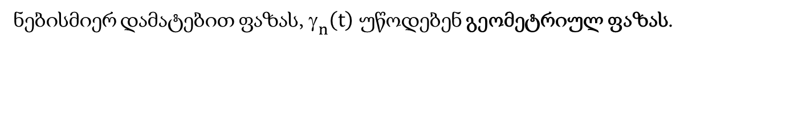
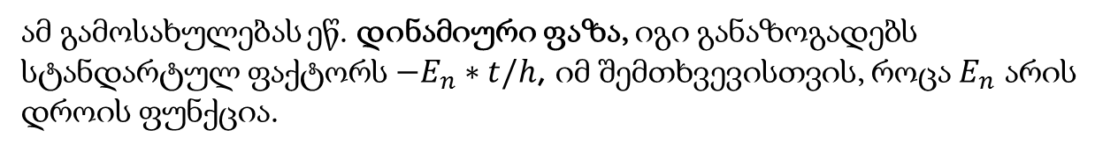
გეომეტრიული ფაზა
(4)
(5)
(6)
(7)
ამ გამოსახულებას ეწ. დინამიური ფაზა, იგი განაზოგადებს სტანდარტულ ფაქტორს $−E_{n}∗t/h$, იმ შემთხვევისთვის, როცა $E_{n}$ არის დროის ფუნქცია.
(8)
ნებისმიერ დამატებით ფაზას, $_{n}\left(t\right)$ უწოდებენ გეომეტრიულ ფაზას.

Slide 6




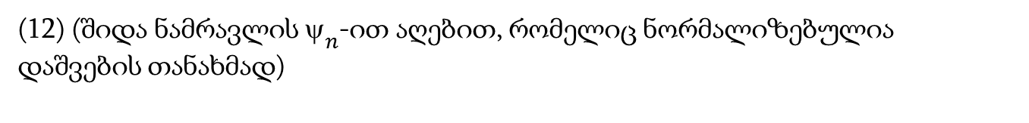
ახლა თუ ჩავსვამთ (7) განტოლებას შრედინგერის დროზე დამოკიდებულ განტოლებაში, მაშინ გამოჩნდება გეომეტრიული ფაზის დროის განვითარების მაჩვენებელი ფორმულა.
(9) (შრედინგერის დროზე დამოკიდებული განტოლება)
(10)
(11)
(12) (შიდა ნამრავლის $_{n}$-ით აღებით, რომელიც ნორმალიზებულია დაშვების თანახმად)

Slide 7
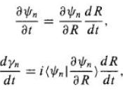

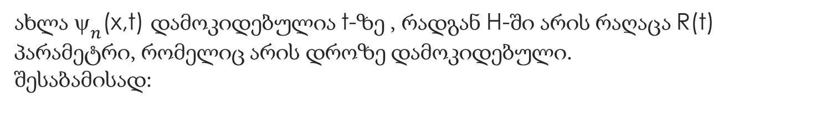
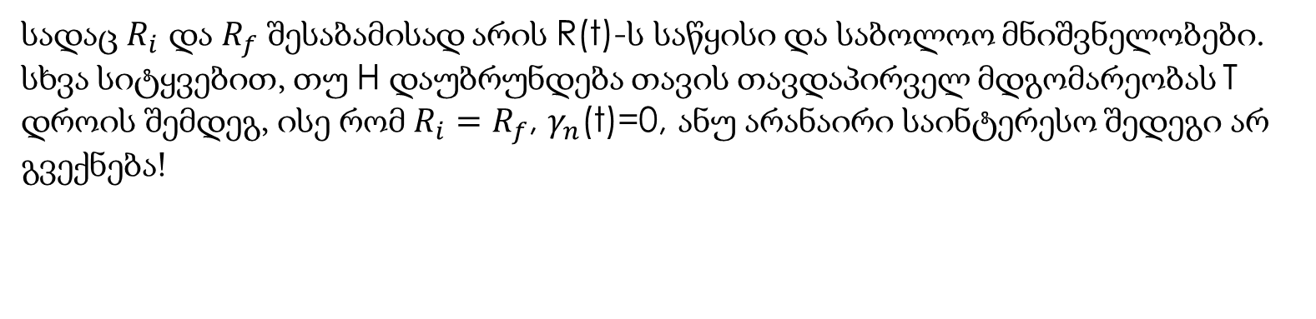
ახლა $_{n}$(x,t) დამოკიდებულია t-ზე , რადგან H-ში არის რაღაცა R(t) პარამეტრი, რომელიც არის დროზე დამოკიდებული. შესაბამისად:
(13)
(14) (მიიღება (13)->(12))
შედეგად:
(15)
სადაც $R_{i}$ და $R_{f}$ შესაბამისად არის R(t)-ს საწყისი და საბოლოო მნიშვნელობები. სხვა სიტყვებით, თუ H დაუბრუნდება თავის თავდაპირველ მდგომარეობას T დროის შემდეგ, ისე რომ $R_{i}=R_{f}$, $γ_{n}$(t)=0, ანუ არანაირი საინტერესო შედეგი არ გვექნება!

Slide 8



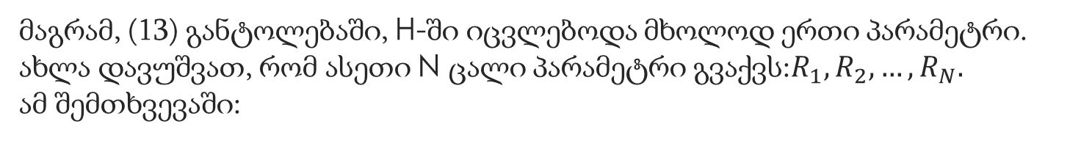
მაგრამ, (13) განტოლებაში, H-ში იცვლებოდა მხოლოდ ერთი პარამეტრი. ახლა დავუშვათ, რომ ასეთი N ცალი პარამეტრი გვაქვს:$R_{1},R_{2},…,R_{N}.$ ამ შემთხვევაში:
(16)
(17)
თუ H დაუბრუნდება საწყის მდგომარეობას T დროში, გეომეტრიული ფაზის ცვლილება იქნება:
(18)
ეს განტოლება პირველად აღმოჩენილიქნა 1984 წ. და $γ_{n}$(t)-ს ეწოდება გეომეტრიული ფაზა, ანუ ბერის ფაზა.

Slide 9

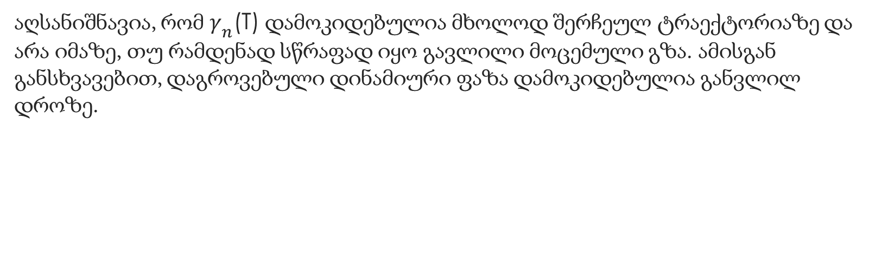
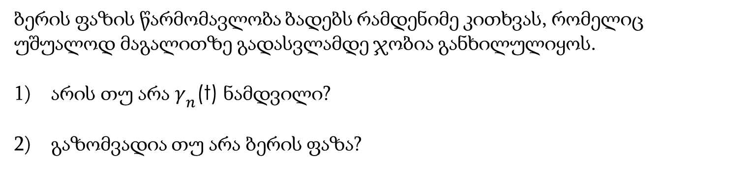
აღსანიშნავია, რომ $γ_{n}$(T) დამოკიდებულია მხოლოდ შერჩეულ ტრაექტორიაზე და არა იმაზე, თუ რამდენად სწრაფად იყო გავლილი მოცემული გზა. ამისგან განსხვავებით, დაგროვებული დინამიური ფაზა დამოკიდებულია განვლილ დროზე.
ბერის ფაზის წარმომავლობა ბადებს რამდენიმე კითხვას, რომელიც უშუალოდ მაგალითზე გადასვლამდე ჯობია განხილულიყოს.
არის თუ არა $γ_{n}$(t) ნამდვილი?
გაზომვადია თუ არა ბერის ფაზა?

Slide 10



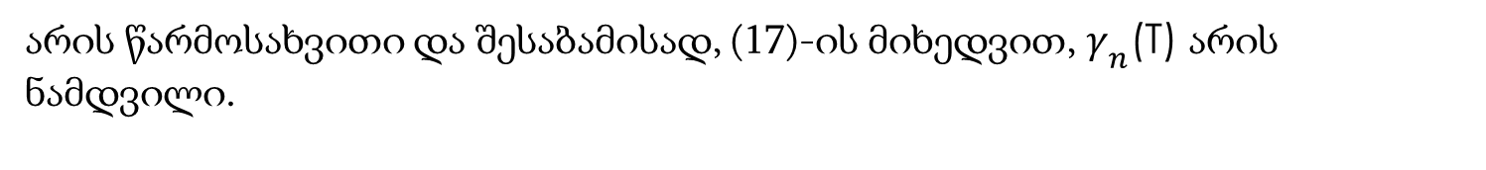
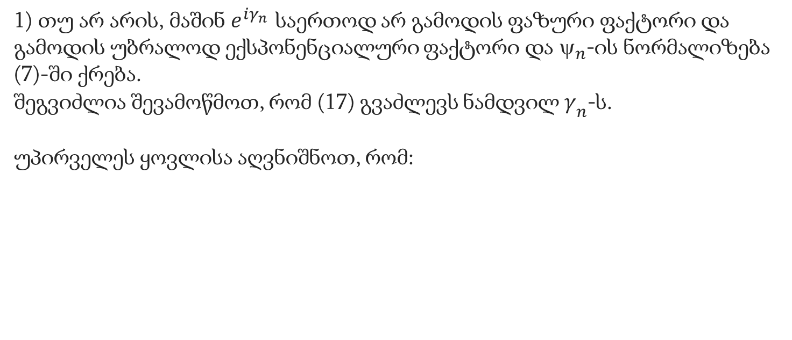
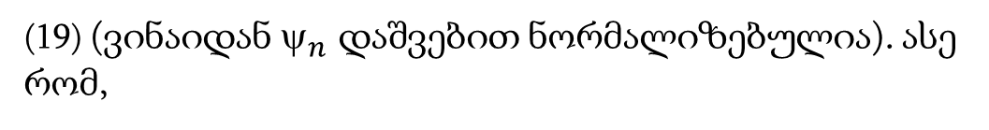
1) თუ არ არის, მაშინ $e^{iγ_{n}}$ საერთოდ არ გამოდის ფაზური ფაქტორი და გამოდის უბრალოდ ექსპონენციალური ფაქტორი და $_{n}$-ის ნორმალიზება (7)-ში ქრება. შეგვიძლია შევამოწმოთ, რომ (17) გვაძლევს ნამდვილ $γ_{n}$-ს. უპირველეს ყოვლისა აღვნიშნოთ, რომ:
(19) (ვინაიდან $_{n}$ დაშვებით ნორმალიზებულია). ასე რომ,
(20) და რადგან:
არის წარმოსახვითი და შესაბამისად, (17)-ის მიხედვით, $γ_{n}$(T) არის ნამდვილი.
ცალსახაა, რომ გეომეტრიული ფაზა ქრება, როდესაც საკუთარი ფუნქცია რეალურია, ვინაიდან იგი წარმოსახვითი ხდება.

Slide 11


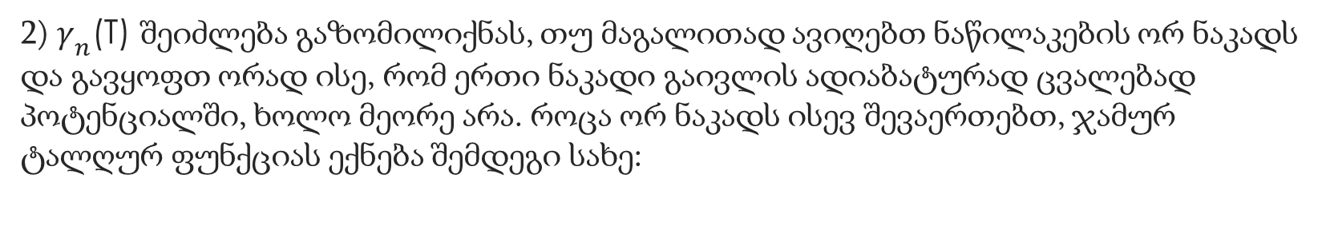
2) $γ_{n}$(T) შეიძლება გაზომილიქნას, თუ მაგალითად ავიღებთ ნაწილაკების ორ ნაკადს და გავყოფთ ორად ისე, რომ ერთი ნაკადი გაივლის ადიაბატურად ცვალებად პოტენციალში, ხოლო მეორე არა. როცა ორ ნაკადს ისევ შევაერთებთ, ჯამურ ტალღურ ფუნქციას ექნება შემდეგი სახე:
(21)
აქ პირველი წევრი არის „პირდაპირი“ ნაკადის ტალღური ფუნქცია, ხოლო Г არის „დამატებითი“ ფაზა (ნაწილობრივ დინამიური, ნაწილობრივ გეომეტრიული), რომელიც შეძენილიქნა ნაკადისგან რომელიც H-ის თანახმად იცვლებოდა. მოცამულ შემთხვევაში:
(22)
ასე რომ, ინტერფერენციის (კონსტრუქციული ან დესტრუქციული) წერტილების ძებნისას შეიძლება გაიზომოს Г.

Slide 12
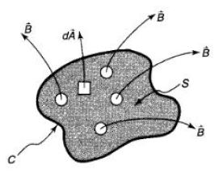




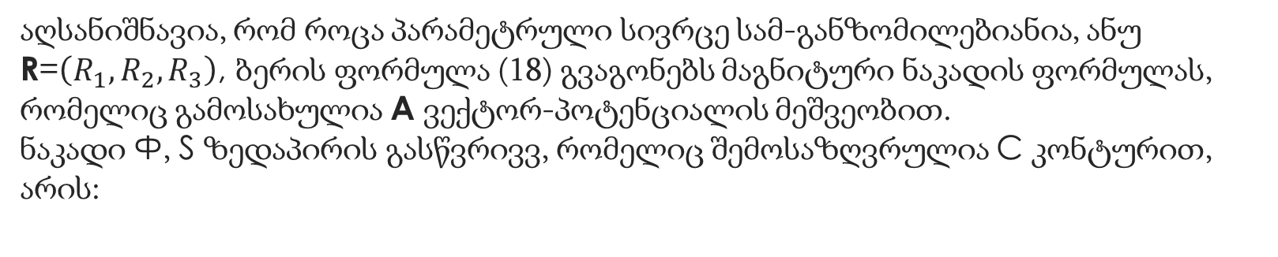
აღსანიშნავია, რომ როცა პარამეტრული სივრცე სამ-განზომილებიანია, ანუ
R=$\left(R_{1},R_{2},R_{3}\right)$, ბერის ფორმულა (18) გვაგონებს მაგნიტური ნაკადის ფორმულას, რომელიც გამოსახულია A ვექტორ-პოტენციალის მეშვეობით. ნაკადი Ф, S ზედაპირის გასწვრივვ, რომელიც შემოსაზღვრულია C კონტურით, არის:
(23)
ახლა თუ დავწერთ მაგნიტურ ველს ვექტორ-პოტენციალის გამოყენებით:
და მოვადებთ მას სტოქსის თეორემას, გვექნება:
ნახ.5
(24)
ბერის ფაზა შესაბამისად შეიძლება წარმოდგენილიქნას, როგორც „ნაკადი“ „მაგნიტური ველისა“:
(25)
3D-ში შესაბამისად ბერის ფაზა შეიძლება ჩაწერილიქნას, როგორც ზედაპირული ინტეგრალი:
(26)

Slide 13
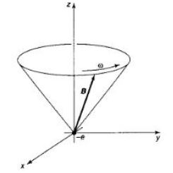

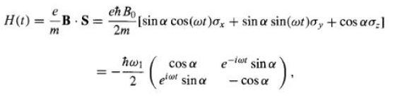

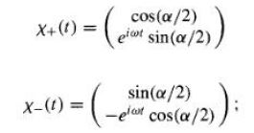
ბერის ფაზის ერთ-ერთი კლასიკური მაგალითი არის ელექტრონი, რომელიც მოქცეულია მნიშვნელობით მუდმივ მაგნიტურ ველში, რომელსაც აქვს ცვალებადი მიმართულება. ჯერ დავუშვათ სპეციალური შემთხვევა, როდესაც B(t) პრეცესირებს კუთხური სიჩქარის w-ს გარშემო და ქმნის მუდმივ α კუთხეს z ღერძთან.
(27)
(28)
H(t)-ს ნორმალიზებული სპინორებია:
ნახ.6
(29)

Slide 14
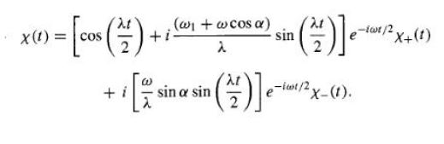

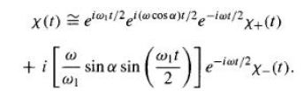
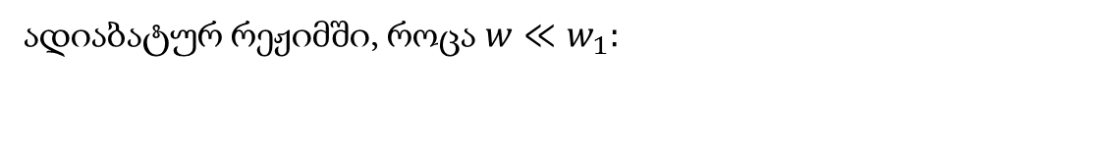
ცხადი, ზუსტი ამონახსნი (ელექტრონისთვის, რომელსაც თავდაპირველად აქვს „სპინი ზემოთ“ B-ში) მოიცემა შემდეგი განტოლებით:
(30)
ადიაბატურ რეჟიმში, როცა $w≪w_{1}:$
(31)
და (4) განტოლება გარდაიქმნება:
(32)

Slide 15




დინამიური ფაზა არის:
(33) აქ გამოვიყენეთ:
ასე რომ, გეომეტრიული ფაზაა:
(34)
დასრულებული ციკლისთვის T=$\frac{2π}{w}$ და შესაბამისად ბერის ფაზა არის:
(35)

Slide 16

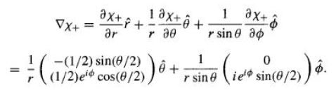
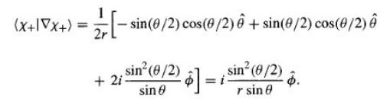
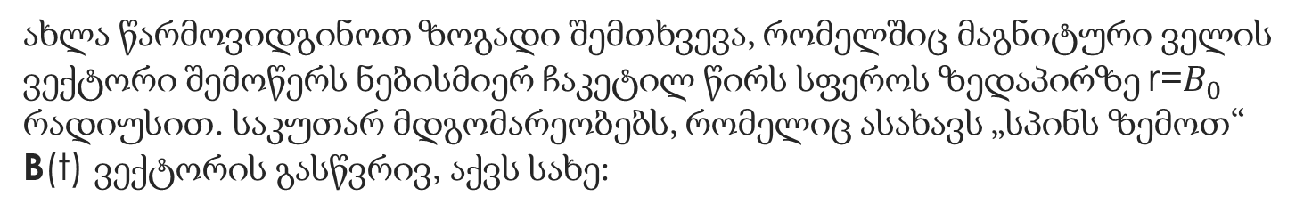
ახლა წარმოვიდგინოთ ზოგადი შემთხვევა, რომელშიც მაგნიტური ველის ვექტორი შემოწერს ნებისმიერ ჩაკეტილ წირს სფეროს ზედაპირზე r=$B_{0}$ რადიუსით. საკუთარ მდგომარეობებს, რომელიც ასახავს „სპინს ზემოთ“ B(t) ვექტორის გასწვრივ, აქვს სახე:
(36)
(37)
(38)

Slide 17


(26) გამოსახულებაში ჩვენ გვჭირდება როტორი:
(39)
ინტეგრალი არის იმ ფართობის გასწვრივ, რომელიც შემოწერილიქნა B-თი, ანუ:
(40)
მივიღეთ ძალზე მარტივი და კარგი შედეგი!
შევადაროთ (3) განტოლება და სპეც. შემთხვევის განხილვისას მიღებული (35) განტოლება და ვნახავთ, რომ ისინი შესაბამისობაშია, რაც არც არის გასაკვირი.

Slide 18
განვიხილეთ, როგორ მიიღება ბერის ფაზა.
დასკვნა:
ვნახეთ, არის თუ არა იგი ნამდვილი.
დავინახეთ, რომ იგი გაზომვადია.
დავინახეთ შესაბამისობა (3) და (35) განტოლებებს შორის, რომელიც სხვადასხვა გზით იქნა მიღებული.
განვიხილეთ მაგალითი, რომლის შედეგი შემდეგია:
გეომეტრიული ფაზა ზუსტად ამოიხსნება -1/2 სპინის მქონე ნაწილაკისთვის მაგნიტურ ველში

Slide 19
მადლობას გიხდით ყურადღებისთვის!

